Slide 1

Compte rendu – Semaine 6

Slide 2

Sommaire
WLASL - Téléchargement
WLASL → JSON
JSON → STGraph
Classification

Slide 3
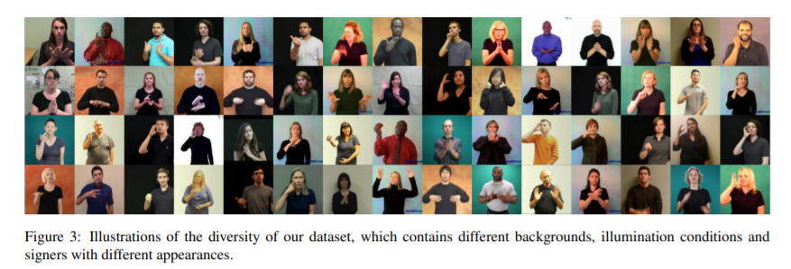
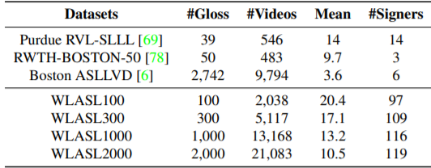
WLASL

Slide 4
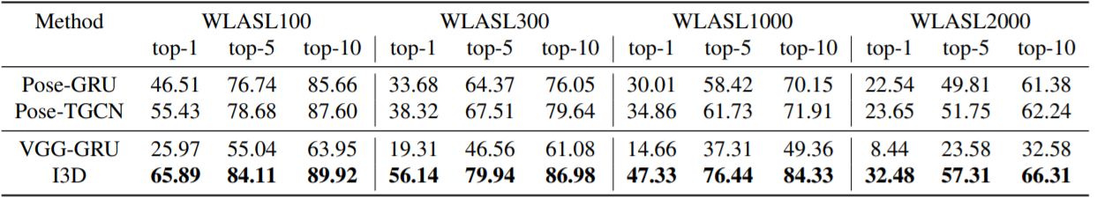
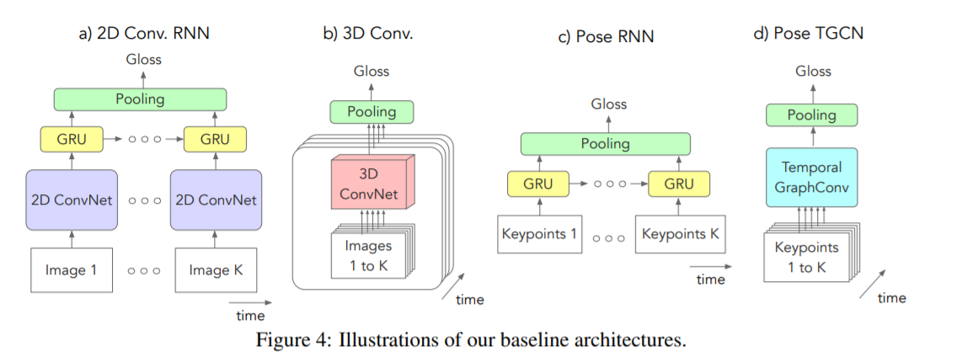
Proposition pour la suite

Slide 5
WLASL → JSON

Slide 6
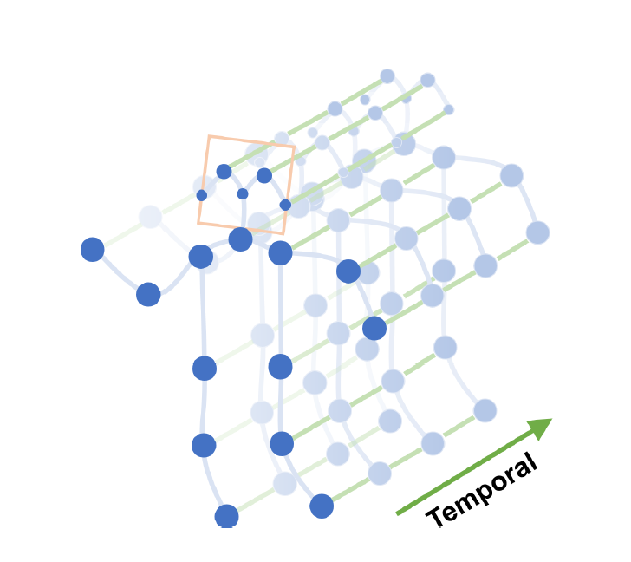
JSON → STGraph
Seuil de confiance
Polaire ou cartésien
Nombre de frame par seconde

Slide 7
Classification
Travailler sur GPU
Jouer sur les paramètres
Chercher des classes qui fonctionnent bien pour faire une démo

